Slide 1
GRUPO 1
CIERRE SPRINT 4

Slide 2
User Stories Planificadas
Notes:
Duracion: 10 min

Slide 3
Historias de usuario
US 4.9 Compartir itinerario (Premium)
US 5.8 Me gusta en reseñas (Premium)
US 5.9 Comentar una reseña
US 5.10 Reportar una reseña
US 6.1 Cargar gastos del viaje
US 6.2 Editar / Eliminar un gasto
US 6.3 Vista de gastos por categoría
US 6.4 Compartir planilla de gastos (Premium)
US 6.5 Invitar por mail a la planilla (Premium)
US 6.6 Cálculo de saldos por integrante
US 6.7 Exportar presupuesto
8 SP
Completado
5 SP
Completado
5 SP
Completado
5 SP
Completado
8 SP
Completado
3 SP
Completado
5 SP
Completado
5 SP
Completado
5 SP
Completado
3 SP
Completado
3 SP
Completado
Velocity Total:
55 SP

Slide 4
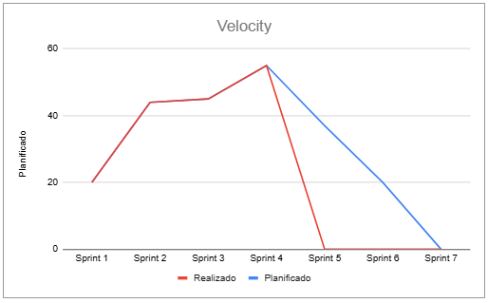
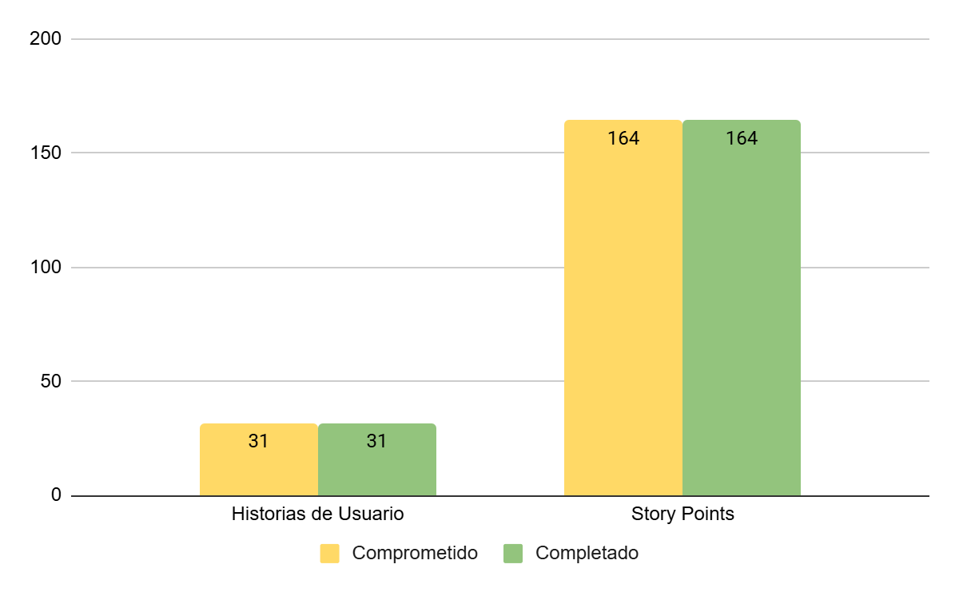
Métricas
Velocity actual: 55 SP

Slide 5
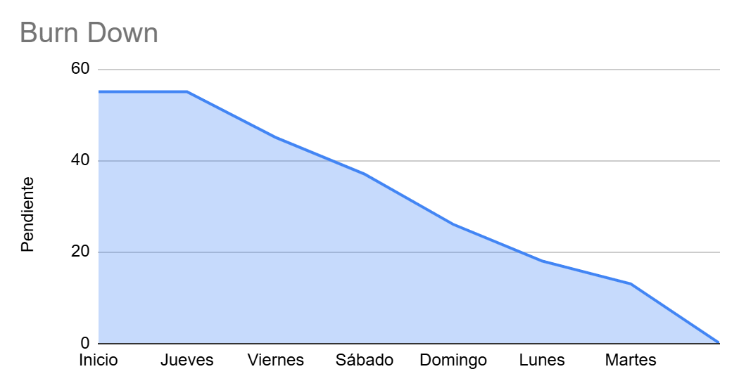
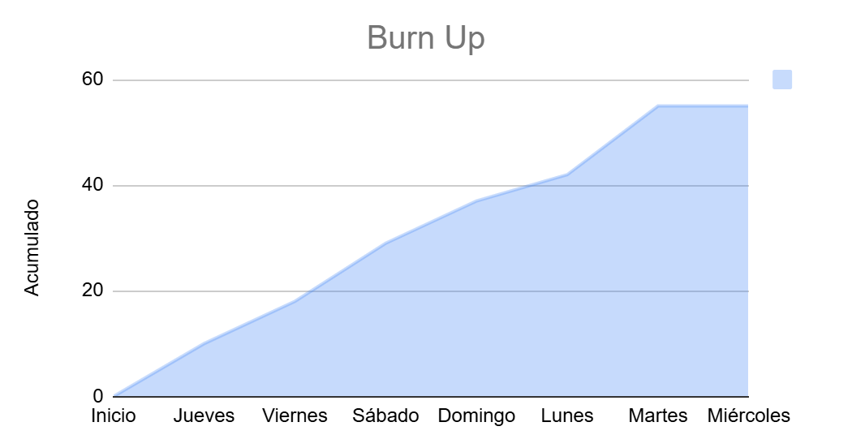
Métricas

Slide 6
Uso de IA

Slide 7
Uso de IA
Herramienta utilizada: ChatGPT, Gemini y Copilot
Versiones e iteraciones: Se le envió contexto con código ya hecho con el fin de generar código nuevo. Se utilizó también para resolución de errores.
Notes:
Corresponde a la solapa Sprint N de la planilla de artefactos

Slide 8
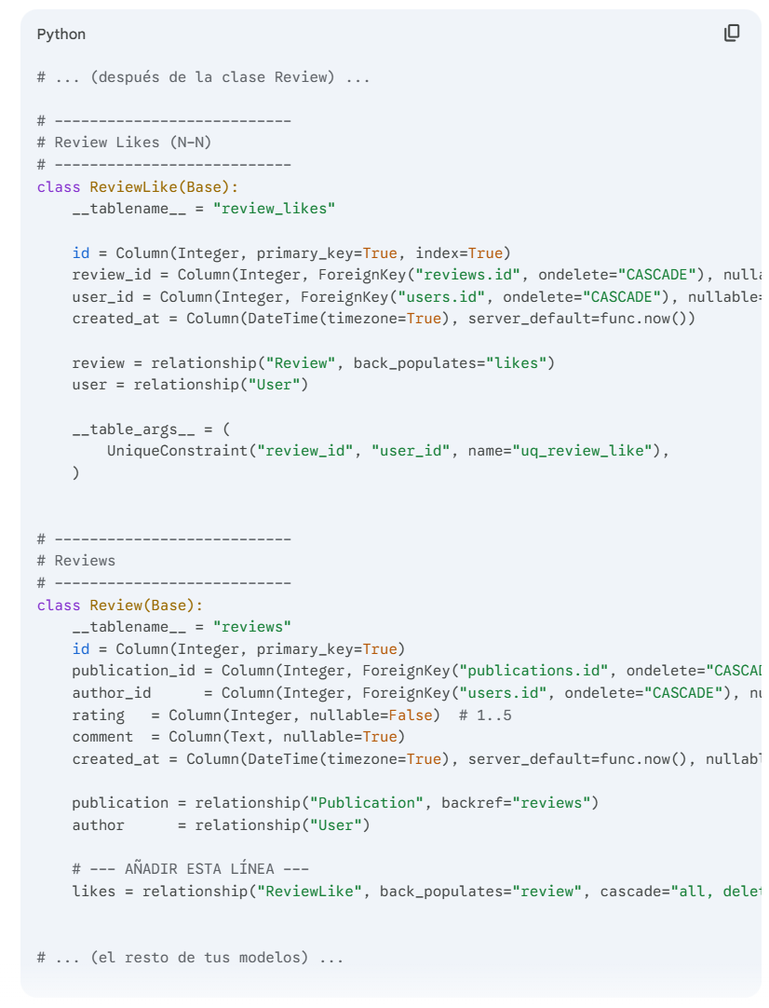
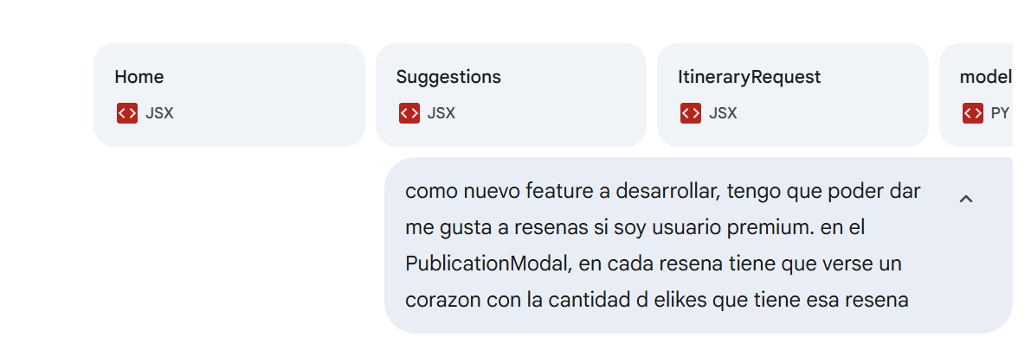
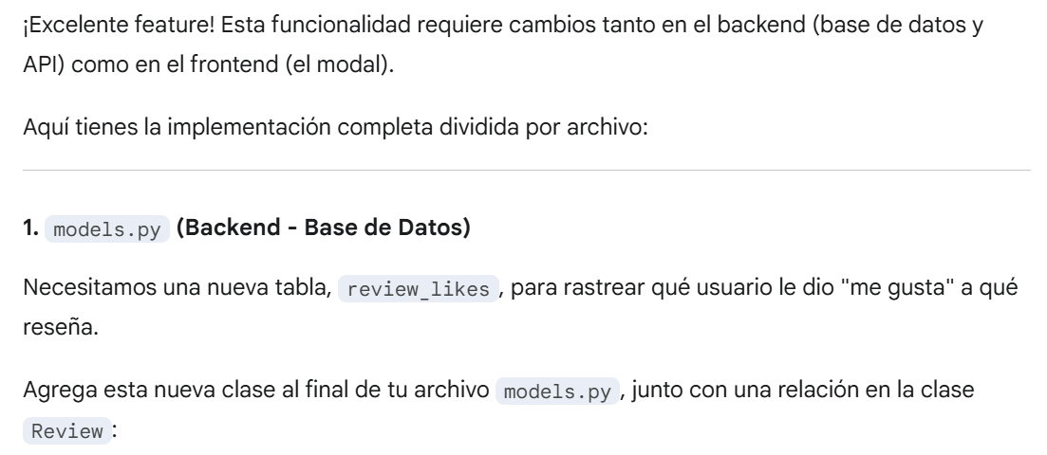
Uso de IA - Ejemplos
Notes:
Corresponde a la solapa Sprint N de la planilla de artefactos

Slide 9
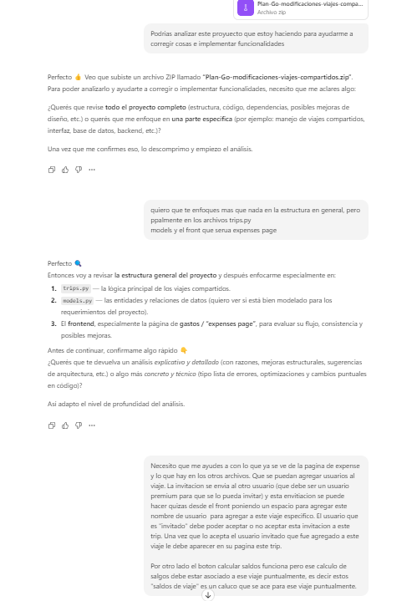
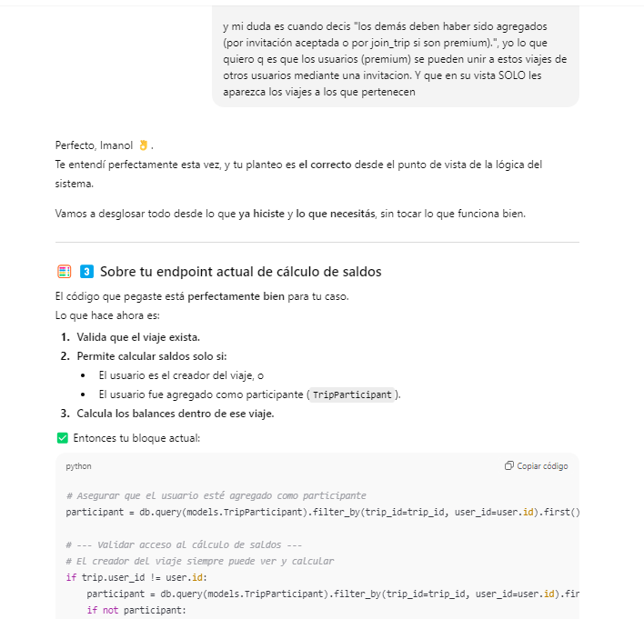
Uso de IA - Ejemplos
Notes:
Corresponde a la solapa Sprint N de la planilla de artefactos

Slide 10
Uso de IA - Justificación de Resultado Final
Acelera el diseño y la codificación y el debugging.
Permitió optimizar la lógica de recomendación y filtrado, evitando errores manuales.
Facilitó la depuración y refactorización del proyecto.
Ayudó a mantener consistencia entre backend y frontend, generando estructuras de datos y endpoints más claros.
Notes:
Corresponde a la solapa Sprint N de la planilla de artefactos

Slide 11
Retro

Slide 12
Sprint 4 - Evolución de Riesgos
Cambios en los riesgos principales frente a las acciones de mitigación y al avance del proyecto
Desconocimiento de herramientas en integración con IA
Estado: cerrado
Detalle: Se completó la implementación de la IA. El desconocimiento ya no es un riesgo.
Baja de un integrante
Estado: abierto - en monitoreo
Detalle: El riesgo no se materializó. Se mantienen las mitigaciones (pair programming, sprint reviews) para reducir el impacto si ocurriera.
Notes:
Corresponde a la solapa Sprint N de la planilla de artefactos

Slide 13
Sprint 4 - Evolución de Riesgos
Cambios en los riesgos principales frente a las acciones de mitigación y al avance del proyecto
Dependencia de terceros (APIs, cuotas y costos)
Estado: reducido
Detalle: El monitoreo de APIs (mitigación) no reportó incidentes y el consumo se mantiene estable. Reducimos la probabilidad percibida.
Caída de sistemas de terceros
Estado: abierto - en monitoreo
Detalle: Sin cambios. Es un riesgo externo que no podemos controlar. Mantenemos el monitoreo y el plan de contingencia.
Notes:
Corresponde a la solapa Sprint N de la planilla de artefactos

Slide 14
Sprint 4 - Retro
Aspectos Positivos
En este sprint el desarrollo fue llevado a cabo de una manera más coordinada entre los integrantes. Se corrigió el error de commits y desarrollo en una única branch.
Aspectos a Mejorar
Debemos continuar trabajando la comunicación para dar aviso de actualizaciones en el desarrollo de forma bien clara.
Notes:
Corresponde a la solapa Sprint N de la planilla de artefactos

Slide 15
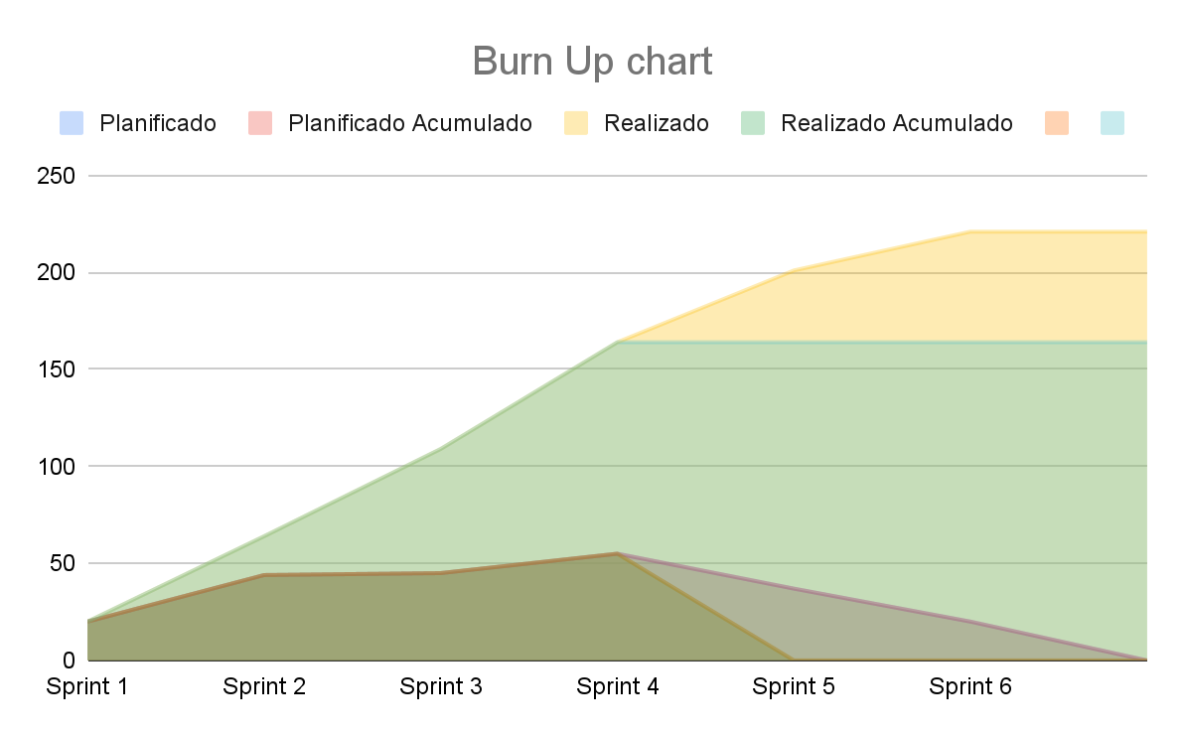
Avance
Notes:
Corresponde a la solapa avance de la planilla de artefactos

Slide 16
DEMO

Slide 17
Compromisos para Sprint 4

Slide 18
Historias de usuario
US 8.1 Conexiones recomendadas por solicitud
US 8.2 Seguimiento al viajero
US 8.3 Búsqueda manual de perfiles compatibles
US 8.4 Ver perfil del viajero
US 7.1 Acumular puntos por reseñas
US 7.2 Historial de puntos
8 SP
5 SP
8 SP
6 SP
5 SP
5 SP
Velocity Total:
37 SP

